Slide 1



Dinámica de sistemas mecánicos
Complementaria No. 2
Asistente
Principal
Daniel Alvarez
da.alvarezv@uniandes.edu.co
Jonathan Camargo
jon-cama@uniandes.edu.co
2025 - II

Slide 2
Temas
Punto 4 Taller
Explicación de SCARA 2D
Planteamiento (trabajo individual)
Explicación mecanismo pistón (modelaje)
Ejercicios finales (trabajo individual)

Slide 3
Punto 4 Taller

Slide 4
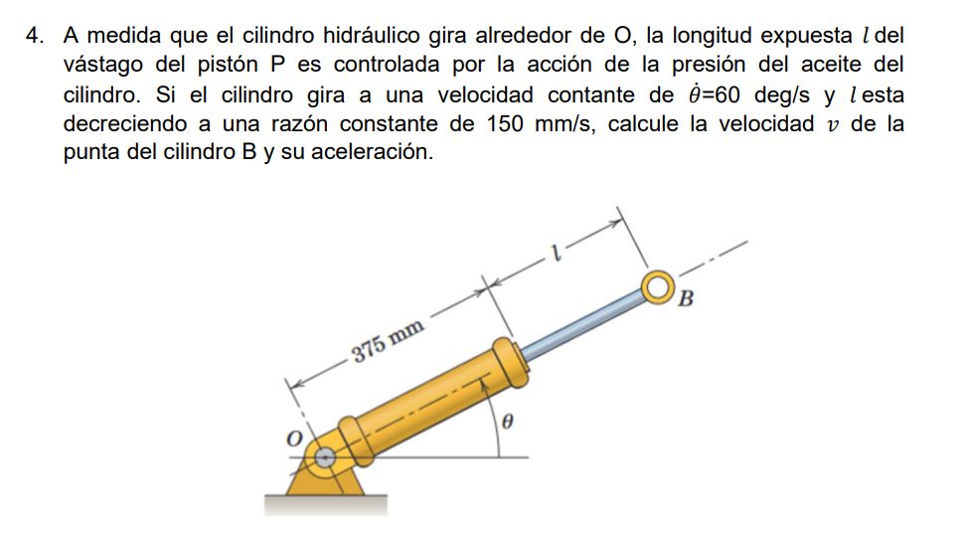
Ejercicio
DSM

Slide 5
Fuerza “bruta”
DSM

Slide 6
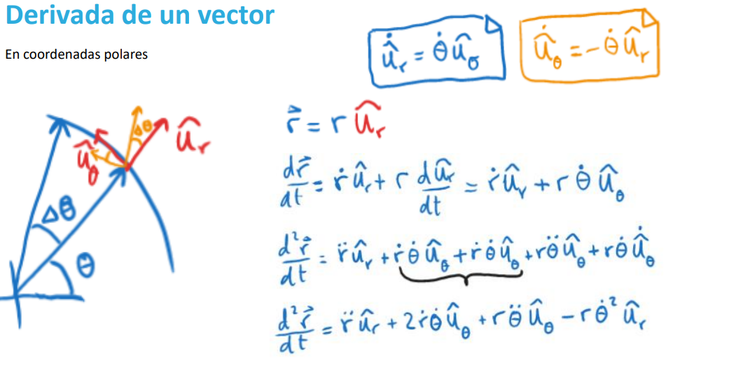
Recordemos
DSM

Slide 7







Forma simplificada
$$r$$
$$\dot{l}=\dot{r} \hat{u_{r}}+r\dot{θ}\hat{u_{θ}}$$
$$l$$
$$\ddot{l}=\left(\ddot{r}−r \dot{θ^{2}}\right)\hat{u_{r}}+(r\ddot{θ}+2 \dot{r}\dot{θ})\hat{ u_{θ}}$$
$$r=375−150∗t$$
$$|\left|v\right||=\sqrt{{\left(\dot{r}\right)}^{2}+{\left(r\dot{θ}\right)}^{2}}$$
$$|\left|a\right||=\sqrt{{\left(−r \dot{θ^{2}}\right)}^{2}+{\left(2 \dot{r}\dot{θ}\right)}^{2}}$$
DSM

Slide 8
SCARA 2D

Slide 9
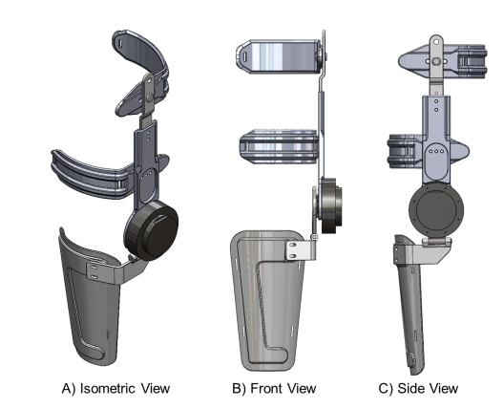
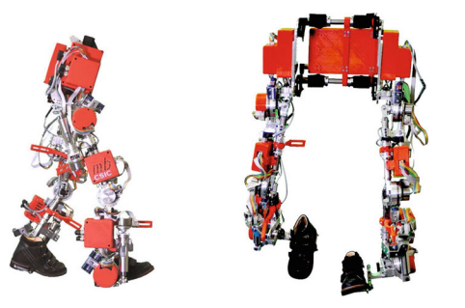
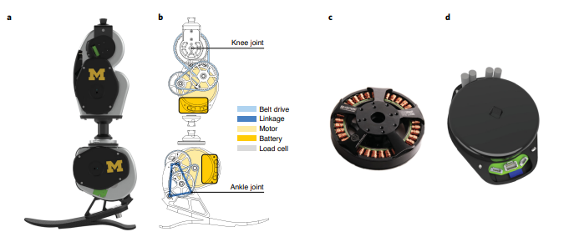
Análisis
DSM

Slide 10
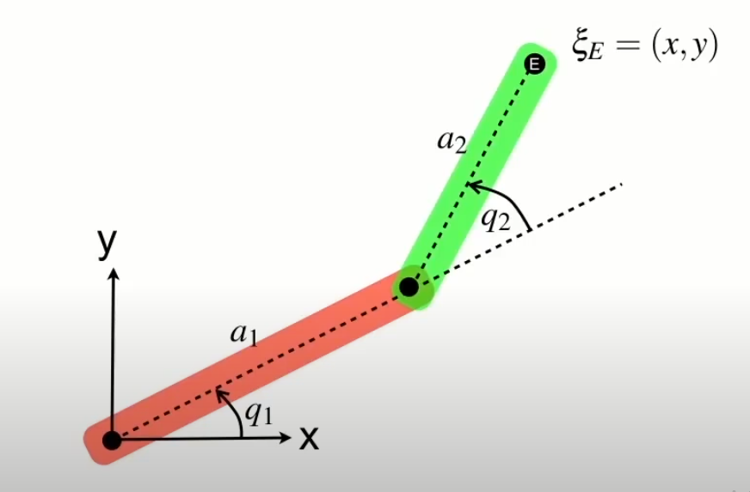




Análisis
$$q={\left[q_{1}, q_{2}\right]}^{T}$$
$$u={\left[τ_{1}, τ_{2}\right]}^{T}$$
$$\dot{q}=joint velocities$$
$$\ddot{q}=joint acelerations$$
DSM

Slide 11
Análisis
DSM

Slide 12
Planteamiento

Slide 13
Explicación de sistema mecanismo pistón

Slide 14
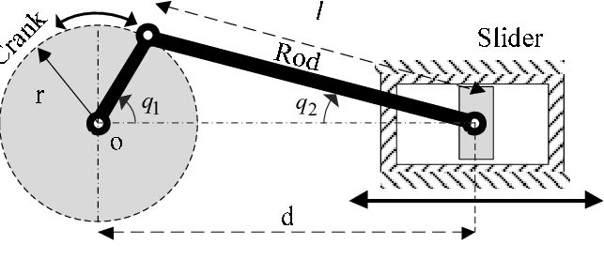
Slider crank
DSM

Slide 15
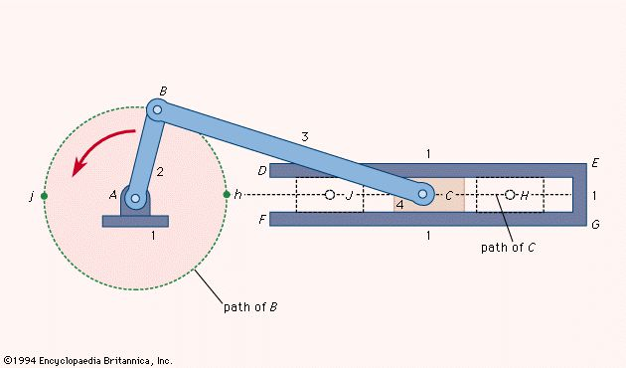
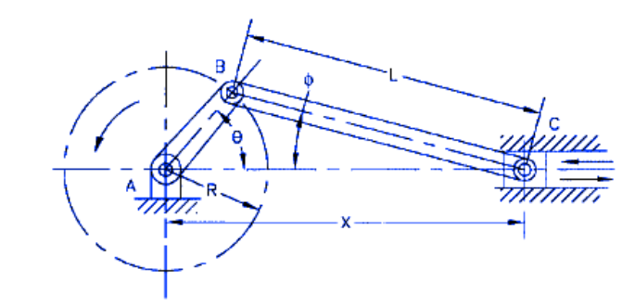
Definición
. Representación gráfica de sistema “Slider Crank”. Tomado de [1]
Dibujo de “Slider Crank”.”Tomado de [2]
Mecanismo de manivela deslizante, convierte un movimiento lineal o en una dimensión en un movimiento giratorio, en el bastidor compuesto por DEGF, se mueve de manera lineal y se conecta desde CB hacia el mecanismo de rotación AB.
Está compuesto por un pistón (movimiento traslacional), manivela (transmite el movimiento), biela (movimiento circular).
DSM

Slide 16
Aplicaciónes
Motor de automóvil
Máquina de vapor
Compresor de aire
Bomba de émbolo
Maquinaria y/o herramienta
DSM

Slide 17
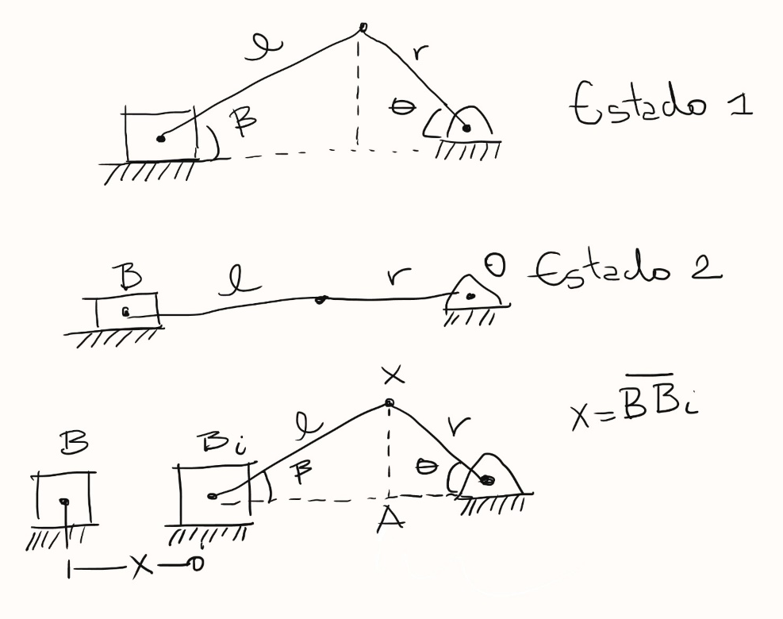
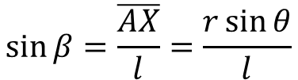










Modelado cinemático
$$\overline{BO}=l+r$$
$$x=\overline{BB_{i}}=\overline{BO}−\overline{B_{i}O}$$
$$=\left(l+r\right)−(l\cos{β}+r\cos{θ})$$
$$n=\frac{l}{r}→l=nr$$
Prueba de conocimientos: Grafique la posición, velocidad y aceleración para diferentes valores de $\dot{θ}$ (Ejercicio No. 3)
$$=\left(nr+r\right)−(nr\cos{β}+r\cos{θ})$$
$$=r(n+1−n\cos{β}−\cos{θ)}$$
$$\sin{β}=\overline{\frac{AX}{l}}=\frac{r\sin{θ}}{l}$$
$$=r(n+1−n∗\frac{1}{n}\sqrt{n^{2}−\sin^{2}{θ}}−\cos{θ)}$$
$$=r(n+1−\sqrt{n^{2}−\sin^{2}{θ}}−\cos{θ)}$$
$$l≫r→n>1∴n^{2}≫\sin^{2}{θ}$$
$$=r(n+1−n−\cos{θ)}$$
$$=r(1−\cos{θ)}=x(θ)$$

Slide 18


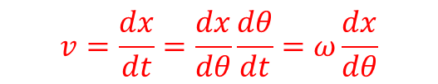

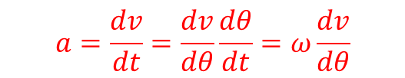

R’ y R’’
$$v=ω\frac{d}{dθ}(r\left(n+1−\sqrt{n^{2}−\sin^{2}{θ}}−\cos{θ)}\right)$$
$$v=\frac{dx}{dt}=\frac{dx}{dθ}\frac{dθ}{dt}=ω\frac{dx}{dθ}$$
$$v=ωr[\sin{θ}+\frac{\sin{2θ}}{2n}]$$
$$a=ω^{2}r\frac{d}{dθ}(\sin{θ}+\frac{\sin{2θ}}{2n})$$
$$a=\frac{dv}{dt}=\frac{dv}{dθ}\frac{dθ}{dt}=ω\frac{dv}{dθ}$$
$$a=ω^{2}r\cos{θ}+\frac{\cos{2θ}}{n}$$

Slide 19
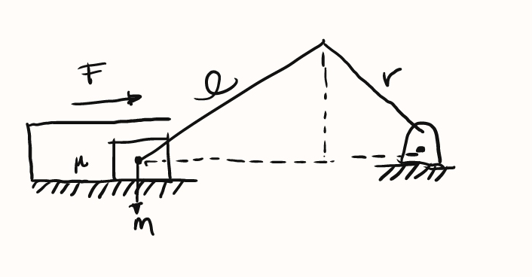
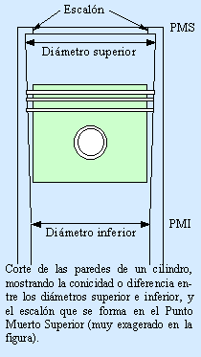
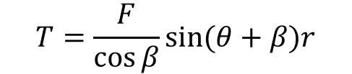




Modelado Cinético
$$F=F_{p}−F_{i}−F_{f}$$
Prueba de conocimientos: Grafique la fuerza para 3 pares de área diferentes y 2 valores de $μ$.
$$F_{p}=P_{1}A_{1}−P_{2}A_{2}$$
$F_{i}=m_{s}a_{s}=m_{s}$ $ω^{2}r[cos{θ}+\frac{\cos{2θ}}{n}]$
$$F_{f}=m_{s}gμ$$
$$T=\frac{F}{\cos{β}}\sin{(θ+β})r$$
Zonas muertas del pistón.Tomado de [8]

Slide 20
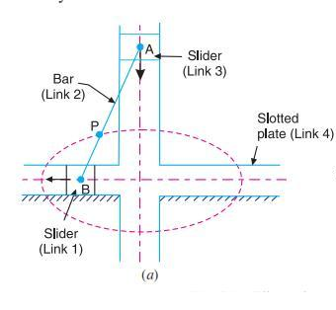
Aplicaciones
Representación de “Slider Crank” Doble. Tomado de [4]
Representación de “Slider Crank” Doble. Tomado de [4]
Modelo dinámico “Slider Crank” Doble. Tomado de [5]

Slide 21
Modelaje
“Slider Crank” representando las curvas con múltiples bielas.Tomado de [6]
Representanción de algunas de las posibles curvas generadas por sistemas basados en “Slider Crank” .Tomado de [7]

Slide 22
Ejercicios propuestos

Slide 23
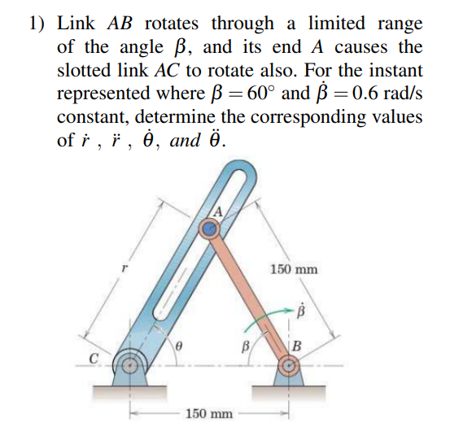
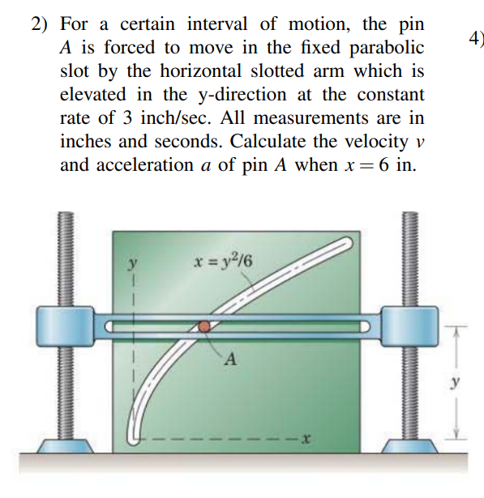
Ejercicios propuestos (ejercicio No. 4)

